Slide 1


NLP Text Mining
ATLAS
Analyse régionale des offres d’emploi
Cyrille PECNIK - Mohamed Riad SAHRANE - Olivier BOROT

Slide 2

Sommaire
Introduction à l’application
NLP Text Mining
ATLAS
▶ Données utilisées
▶ Entrepôt de données
▶ Web application Streamlit
▶ Dockerisation
▶ Analyses
▶ Bilan critique
Constat
Solution
Résultat
Les offres d’emplois sont :
Dispersées
Non structurées
Difficile à analyser globalement
Pipeline automatisé complet
5000 offres collectées
35000 communes géolocalisées
8 thèmes
384 dimensions d’embeddings
Collecte
NLP
Visuels
Analyse régionale des offres d’emploi
Nettoyage
Stockage

Slide 3
Introduction à l’application
Sommaire
▶ Données utilisées
▶ Entrepôt de données
▶ Web application Streamlit
▶ Dockerisation
▶ Analyses
▶ Bilan critique

Slide 4
Entrepôt de données
Introduction à l’application
Données utilisées
France Travail
Welcome to the Jungle
Données structurées
API OAuth2
Limite de 3000 offres/requête
Coordonnées fournies
Web Scraping Selenium
Aucune
Dépend du scrolling infini (environ 500 offres)
Géocodage nécessaire

Slide 5
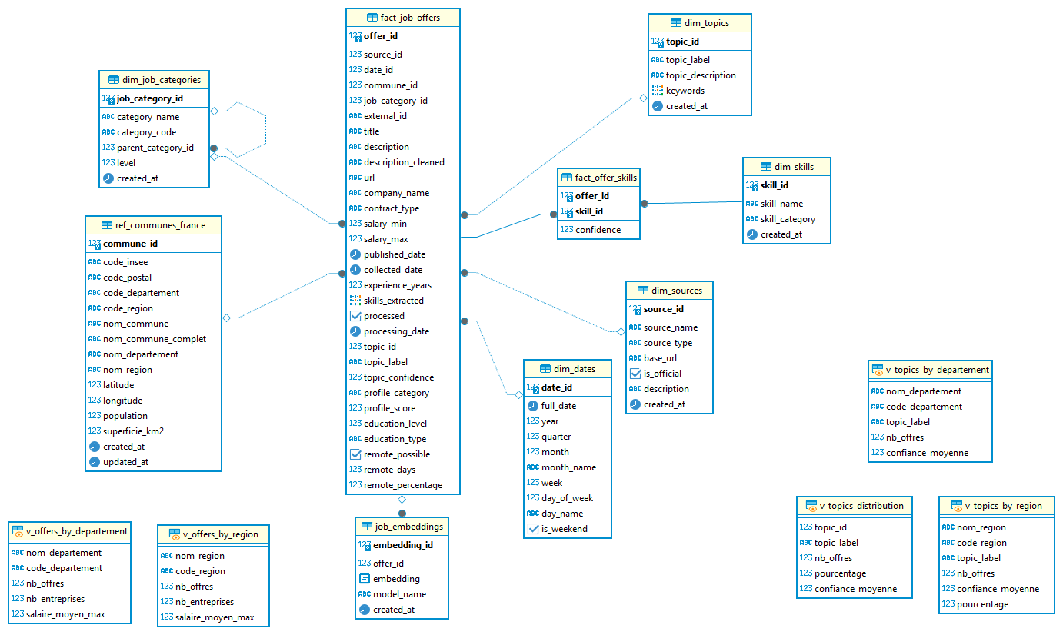
Données utilisées
Web app. Streamlit
Entrepôt de données
- Base de données Supabase (PostgreSQL)
- Modèle en étoile
- dimensions :
Topics,
Skills,
Sources,
Temps,
Localisation,
Catégorie métier

Slide 6
Données utilisées
Web app. Streamlit
Entrepôt de données
France Travail Collector
Atouts :
Sauvegarde locale (dédoublonage)
Enrichissement NLP
Coordonnées GPS géocodés si non disponibles
Détection des doublons
Bonne gestion des vecteurs par PostgreSQL
WTTJ
Collector
Pipeline NLP
Risques pour la pérennité :
Changement de l’API
WTTJ peut bloquer le scraping
Coûts pour Supabase pour scale
Supabase
Base de données
Pipeline d’alimentation de la base de données

Slide 7
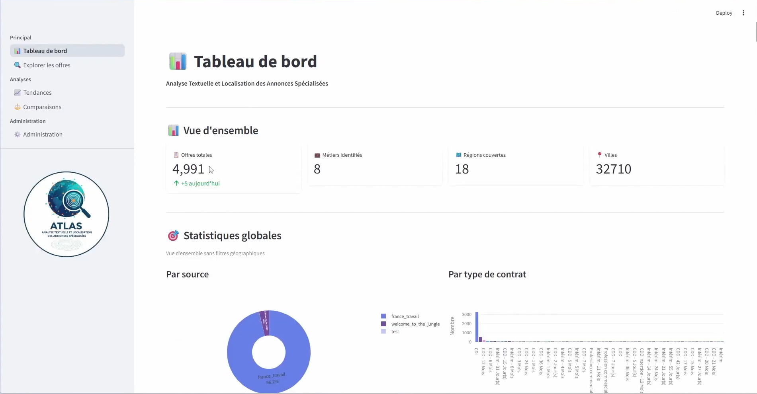
Entrepôt de données
Dockerisation
Web app. Streamlit
Dashboard : KPIs principaux, répartition par source/contrat
Carte : Visualisation géographique des offres (Folium)
Comparaisons : Comparaison Data Analyst vs Data Scientist vs Data Engineer
Tendances : Évolution temporelle des offres et salaires
Administration : Lancement manuel de la collecte, enrichissement NLP
Front
Streamlit
BackEnd
FastAPI
Base de données

Slide 8
Web app. Streamlit
Analyses
Dockerisation
Docker image
Docker image
Front
Streamlit
BackEnd
Fast API
Docker conteneur
Base de données Supabase
Navigateur internet

Slide 9
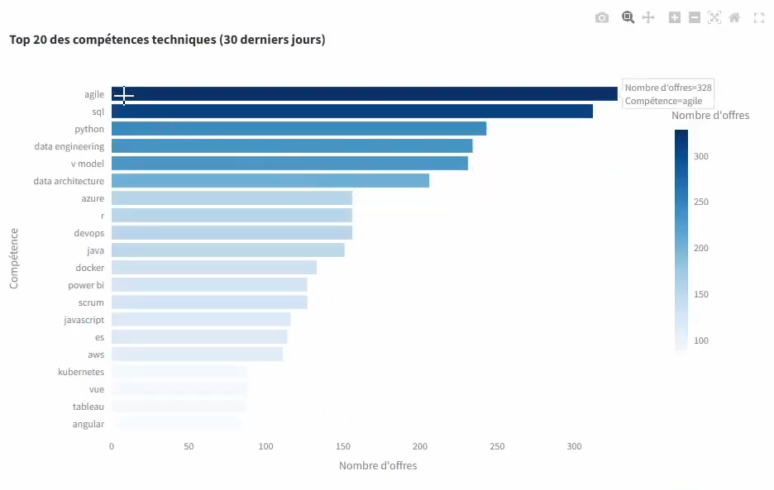
Dockerisation
Bilan critique
Analyses
Analyses simples :
- Nombre d’offres collectée
- Répartition par sources
- Répartition par types de contrat ...
Analyses géographiques :
Par région / département / ville
Analyses NLP :
Compétences les plus demandées
Soft skills
Évolution dans le temps

Slide 10
Analyses
Bilan critique
▶ Application efficace, Streamlit + API, enrichissements NLP
▶ Excellente base pour continuer à itérer et rajouter des améliorations
Possibilités d’ajouter :
▶ Scores de profil, score de qualité de l’offre …
▶ Analyses de biais, salariale avec benchmarks, de sentiment de l’offre …
▶ Enrichissement avec Glassdoor, nouvelles APIs, résumés d’offres …
▶ Detection de biais, de phrases problématiques, de contrats illégaux …
▶ Chatbot RAG …

Slide 11
Bilan critique
Merci de nous avoir écouté.
Cyrille PECNIK - Mohamed Riad SAHRANE - Olivier BOROT

